Slide 1



“REDUCEREA EROZIUNII COSTIERE
Faza II (2014-2020)”
Lotul 9 – ZONA BALTA
MANGALIA-VENUS-AURORA

Slide 2
SITUAȚIA INIȚIALĂ
Acest sector de țărm este amenințat de eroziuni puternice, capabile să pună în pericol proprietatea publică și privată.
DATA SEMNARII CONTRACTULUI DE LUCRĂRI: august 2022
STADIUL ACTUAL: în timpul execuției
VALOAREA ESTIMATĂ A INVESTIȚIEI: 415.819.264,40 lei fără TVA

Slide 3
SCURTĂ DESCRIERE A LUCRĂRILOR:
În cadrul proiectului cofinanțat din POIM 2014-2020, lucrările de protecție costieră prevăzute pentru Lotul 9 constau în:
Îndepărtarea/reabilitarea și consolidarea, respectiv extinderea structurilor costiere existente
Execuția de structuri costiere noi conectate cu țărmul
Înnisipare artificială – plajă nou creată de aproximativ 31 ha
Schemă de protecție costieră pe o lungime a țărmului de 3100 metri
Construcția a 3 recifi artificiali
Implantare de Zostera Noltii pe 1,6 ha
Implantare Cystoseira Barbata pe 5,2 ha

Slide 4
BENEFICIILE INVESTIȚIEI:
Lucrările derulate pe LOTUL 9 - Zona Balta Mangalia-Venus-Aurora contribuie la:
protejarea și reabilitarea litoralului românesc și factorilor de mediu, prin lucrări inginerești de combatere a fenomenului de eroziune costieră;
atingerea obiectivului de reducere a efectelor și pagubelor asupra populației cauzate de fenomene naturale produse de schimbările climatice;
protejarea biodiversității marine și a zonei litorale vizate;
activități de mediu, menite să stimuleze regenerarea și dezvoltarea habitatelor marine.

Slide 5
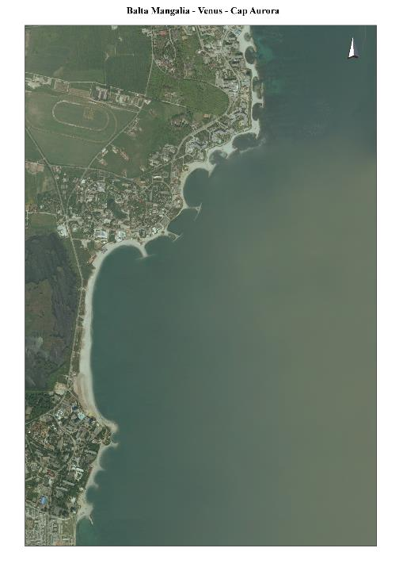
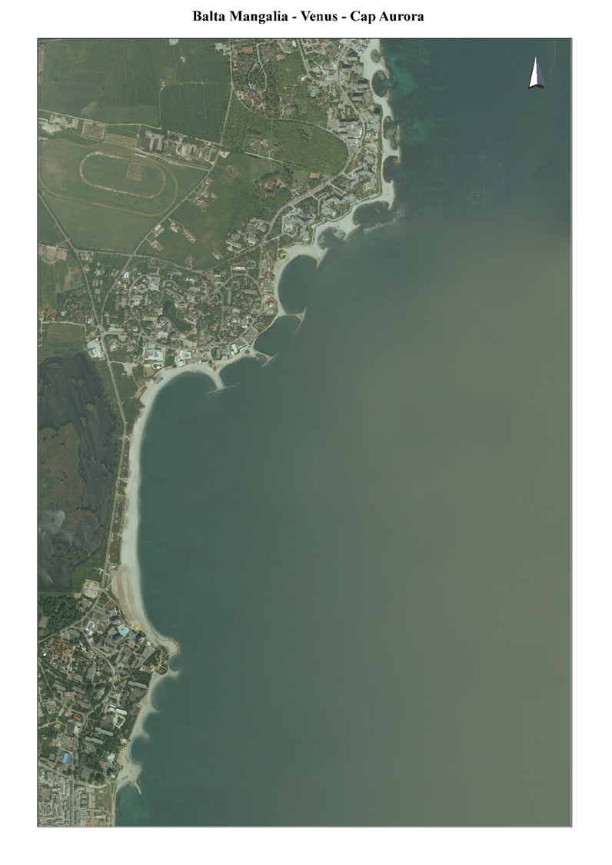
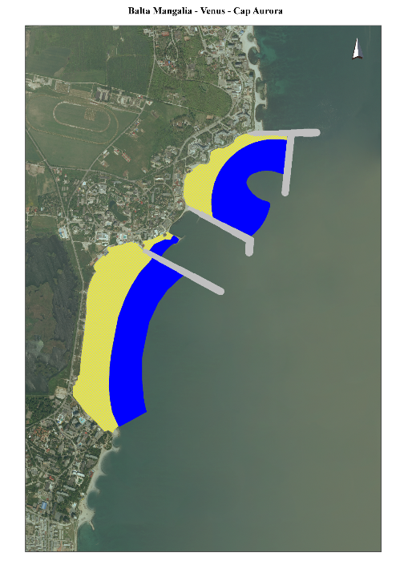
Situatia actuala
Proiect in implementare
ETAPA II – Zona Balta Mangalia-Venus-Aurora
Demolare structuri costiere existente | 7 | buc
Protectie costiera | 3.100 | m
plaja emersa – latime medie 100 m
lungime – 3100 m
plaja submersa

Slide 6
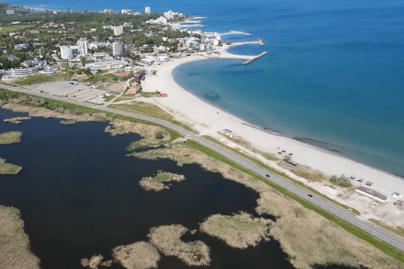
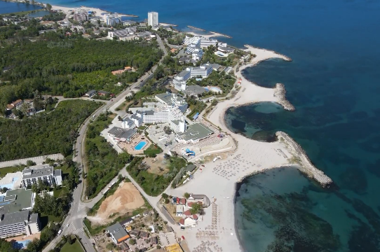

Slide 7
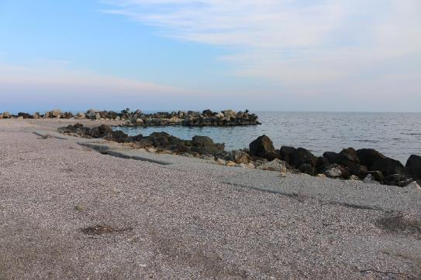
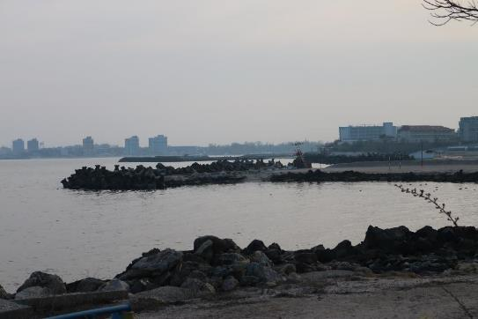

Slide 8
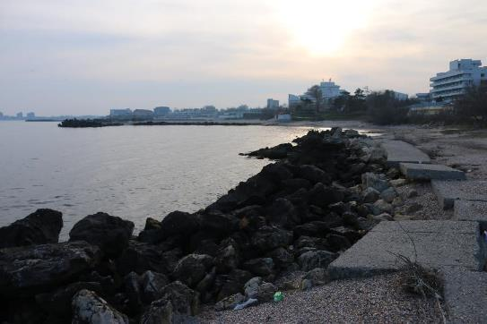
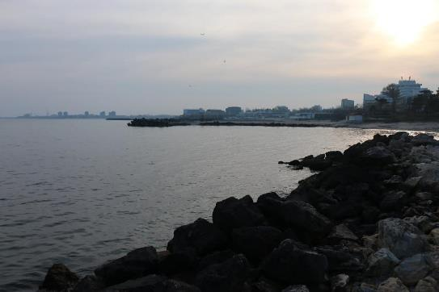

Slide 9
Noile structuri vor forma un sistem integrat complex, conceput să ofere protecție costieră împotriva eroziunii pe durata de viață prevăzută de 50 de ani.
Toate acestea, pentru dezvoltarea durabilă a întregului litoral românesc.
UN PROIECT PENTRU UN VIITOR DURABIL
UN PROIECT PENTRU GENERAȚII
Investiția realizată pe LOTUL 9 - Zona Balta Mangalia-Venus Aurora este parte a proiectului “REDUCEREA EROZIUNII COSTIERE FAZA II (2014-2020)” cofinanțat prin Programul Operațional Infrastructură Mare 2014-2020
Beneficiarul proiectului: ADMINISTRAȚIA NAȚIONALĂ APELE ROMÂNE
Valoare totală: 3.805.641.721,67 lei, din care 85% reprezintă cofinanțarea acordată de Uniunea Europeană
Implementarea proiectului: până în decembrie 2023

